Slide 1
,,eTwining patirtis pradinių klasių ugdyme Šiaulių rajono Gruzdžių gimnazijoje"
Aurelija Mykolaitienė
Šiaulių rajono Gruzdžių gimnazijos
pradinių klasių mokytoja metodininkė

Slide 2
2014-2015 m.m. su ketvirtos klasės mokiniais dalyvavome 6 ,,eTwining“ projektuose:
,,European Language Day Flags“,
,,Sweet Halloween“,
,,Communicate by reading“,
,,Jingle bells all around the world“,
,,Fairy tales that unite us“,
,,Let's celebrate Easter together!“

Slide 3
,,European Language Day Flags“
Tikslas – kartu su kitomis Europos šalimis paminėti Europos kalbų dieną.
Uždaviniai: pristatyti mokiniams Europos kalbų įvairovę, susipažinti su daugiakultūrės Europos kontekstu, pasipuošti savo mokyklą įvairiomis Europos tautų vėliavėlėmis, tobulinti anglų kalbos komunikacinius įgūdžius.

Slide 4
Šis projektas skirtas Europos kalbų dienai. Jame dalyvavo 18 šalių. Projekto organizatoriai - bulgarai. Visos mokyklos kūrė stilizuotas vėliavėles, kuriose pristatė savo šalį. Bulgarai savo vėliavėlėje piešė šalies simbolį - rožę. Mes Lietuvą pristatėme krepšinio, Gedimino pilies bokšto, Trakų pilies, savo mokyklos, gandro ir kitų objektų piešiniais. Visos šalys siuntė savo darbus į portalą. Susipažinome su bendraamžių darbais. Labai smagu buvo pažiūrėti, kaip savo šalį pristato įvairios mokyklos, smalsu buvo pamatyti kitas mokyklas, vaikus. O dar tobulinome ir anglų kalbos įgūdžius.

Slide 5
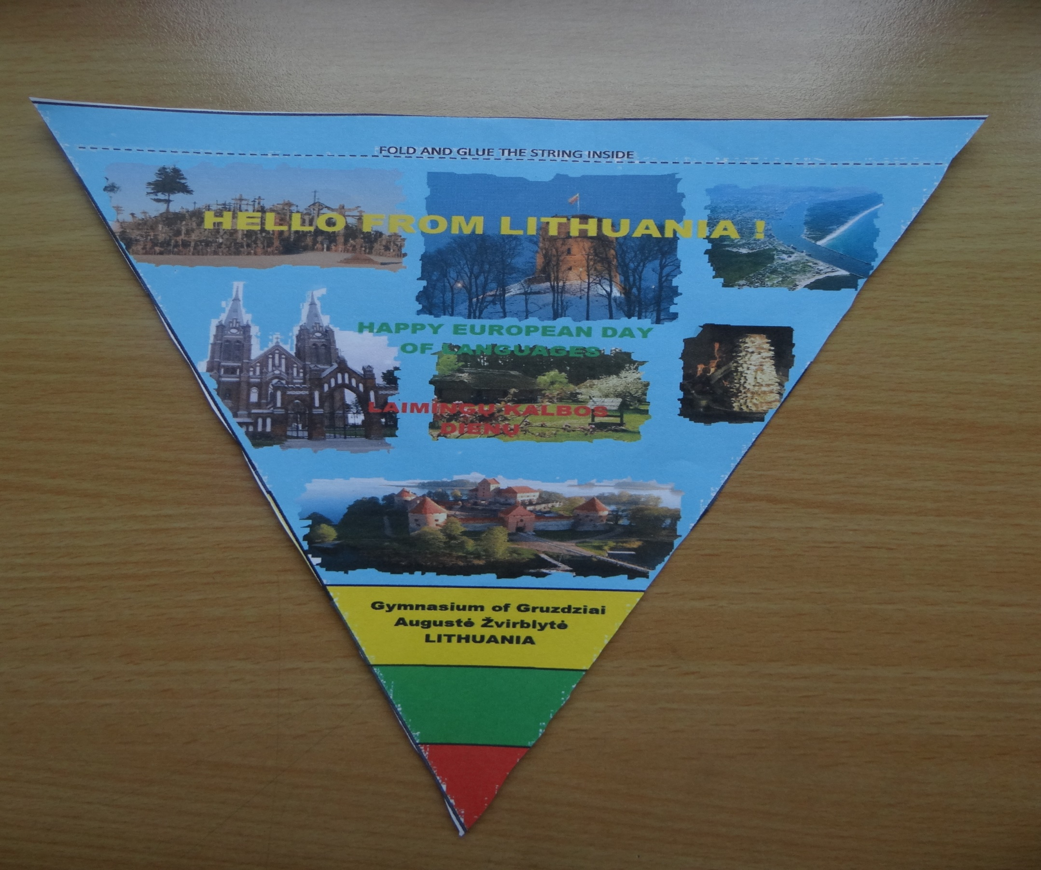

Slide 6
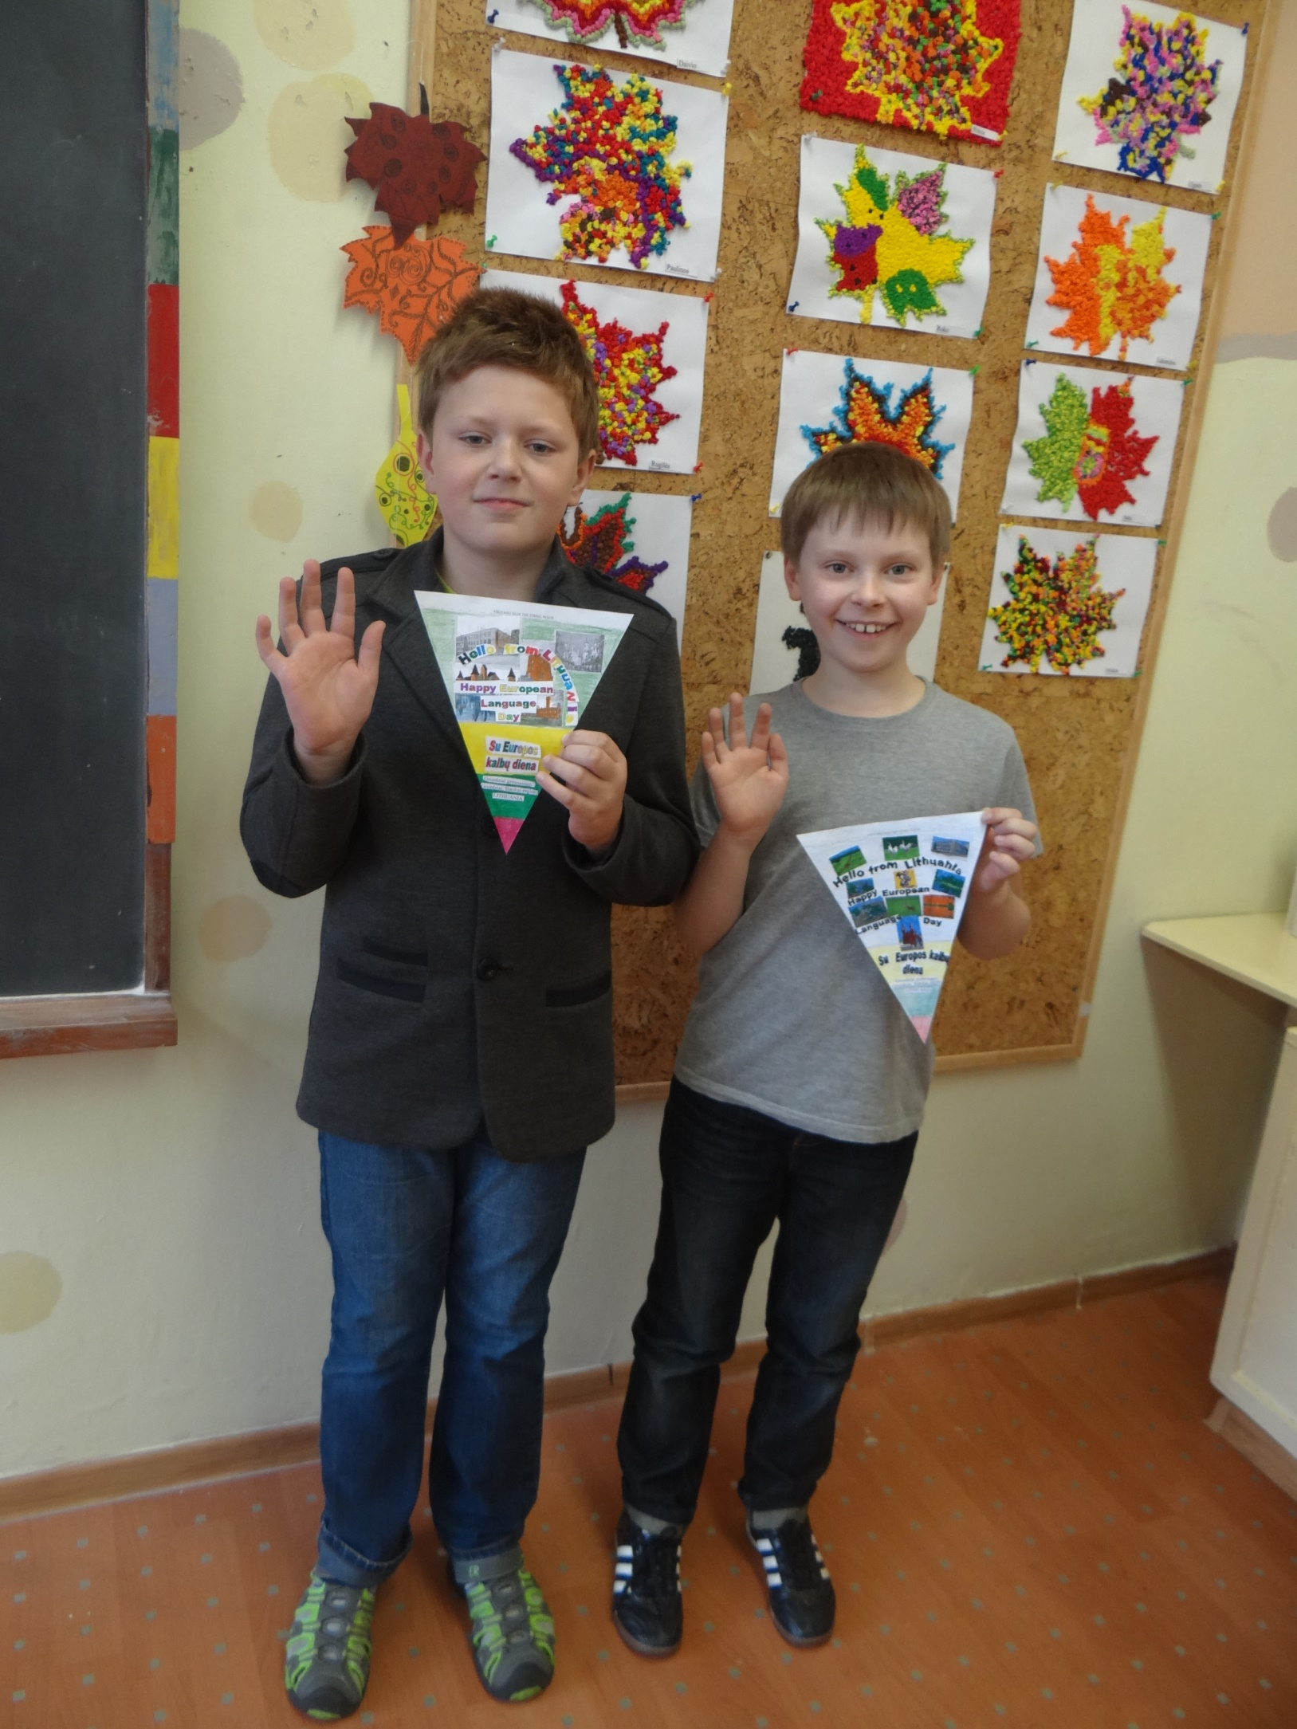

Slide 7
,,Sweet Halloween“
Tikslas – Supažindinti su Europos šalių kalbine įvairove minint Helovino šventę.
Uždaviniai: pristatyti mokiniams Europos kalbų įvairovę, susipažinti su daugiakultūrės Europos kontekstu, ugdyti suvokimą apie kalbų įvairovę, ugdyti mokinių mokslinių tyrimų įgūdžius, tobulinti anglų kalbos komunikacinius įgūdžius, tobulinti mokinių kūrybiškumą, meninius įgūdžius, bendradarbiauti su kitais Europos partneriais.

Slide 8
Šis projektas vyko 2014 metų spalio mėnesį. Jame dalyvavo 13 šalių. Projekto organizatoriai – bulgarai. Kiekviena komanda iš kiekvienos šalies parengė duotą medžiagą Helovino tema.

Slide 10
,,Jingle bells all around the world“
Šis trumpas projektas suteikė labai daug gerų emocijų. Projekte dalyvaujantys partneriai iš įvairių Europos šalių dainavo kalėdinę dainą ,,Jingle bells" savo kalba ir angliškai. Iš viso dalyvavo 17 partnerių. Įrašytas dainas visi siuntė į ,,eTwining" portalą kaip sveikinimą vieni kitiems. Be to, dalyvaujančios šalys nurodė savo mokyklų adresus, tad visą mėnesį po Europą keliavo laiškai, sveikinimai vieni kitiems.

Slide 12
Be galo džiaugėmės, kai paštininkė juos pristatydavo į klasę. Gavome sveikinimus iš Latvijos, Bulgarijos, Ispanijos, Airijos. Lenkijos, Kroatijos, Prancūzijos, Švedijos. Mūsų laiškai taip pat iškeliavo į įvairias mokyklas. Labai įdomu buvo skaityti įvairiomis kalbomis parašytus sveikinimus, taip pat gėrėjomės mūsų bendraamžių sukurtais atvirukais.

Slide 13
,,Let's celebrate Easter together!“
Šalys sveikino viena kitą su šv. Velykomis.

Slide 16
,,Fairy tales that unite us“
Projektas ,,Pasakos, kurios vienija mus” vyko su dviem lenkų mokyklomis. Per pasakas mokiniai bendravo tarpusavyje. Kiekviena mokykla pristatė savo pasakas, jų iliustracijas. Metų pabaigoje buvo sukurtas vaidinimas pagal pasirinktą pasaką. Mokiniai susipažino su kitos šalies pasakomis.

Slide 18
,,Communicate by reading“
Projektas ,,Bendraujame skaitydami“ - vyko su portugalais, lenkais ir turkais. Tęsėsi nuo rugsėjo iki balandžio. Visą šį laikotarpį vyko įvairi veikla. Rugsėjo mėnesį vieni su kitais susipažinome, siuntėme savo klasės nuotrauką, pristatymus apie šalį, savo prisistatymus anglų kalba.
Spalį kiekviena šalis paruošė video medžiagą, kurioje skaitėme liaudies pasaką savo kalba. Labai įdomu buvo išgirsti kitokią kalbą.
Lapkritis. Skaitėme draugams angliškai. Palyginome skaitymo anglų kalba įgūdžius. Parengėme vaizdo medžiagą.
Gruodį piešėme piešinius pagal perskaitytą knygą. Taip pristatėme perskaitytą knygą.
Sausį pristatėme mėgstamiausius pasaulio knygų autorius. Paruošime medžiagą.
Vasaris - mėnesio knygos veikėjo pristatymas.
Kovas - perskaitytos knygos inscenizacija.

Slide 22
https://twinspace.etwinning.net/102/home

Slide 23
Projektų rezultatai:
šalių partnerystė suteikė sąlygas mokinių anglų kalbos komunikacijos įgūdžių tobulinimui, skaitymo įgūdžių tobulinimui. Mokiniai džiaugėsi partneryste su bendraamžiais iš kitų šalių. Projektų metu vyko labai įvairi veikla: mokiniai piešė, vaidino, kūrė pristatymus, tobulino informacinių technologijų ir kitus įgūdžius.

